Slide 1
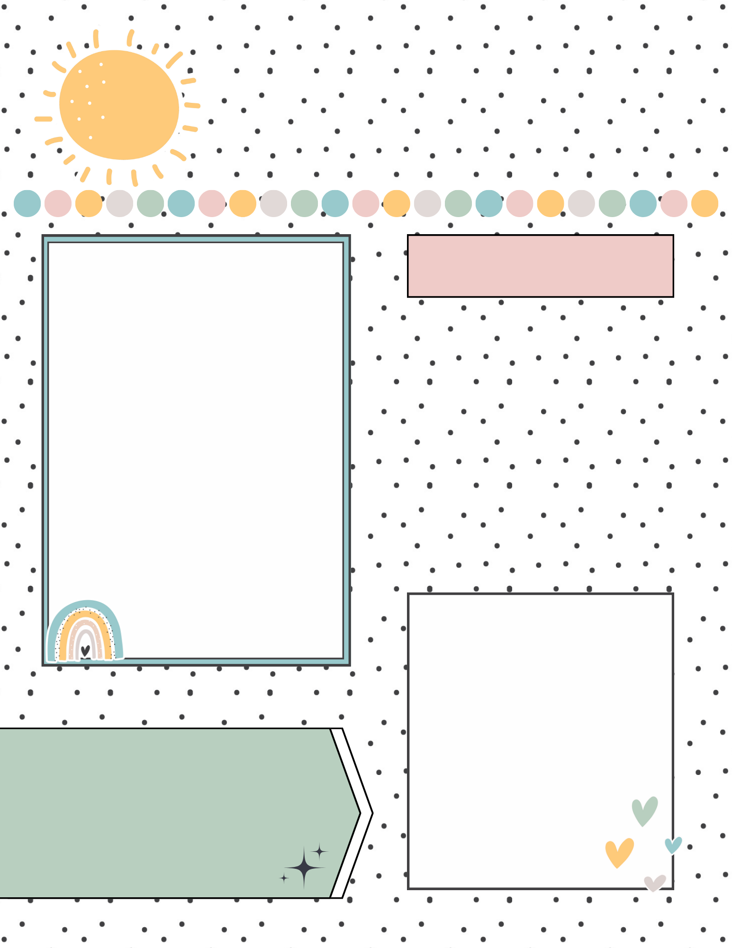
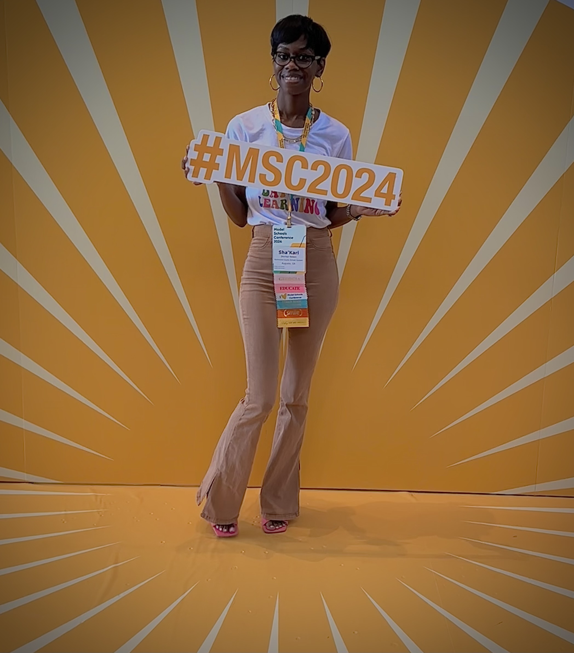
Meet the
TEAcHER
Hello….
Mrs. Nelson
My name is Sha’Kari Nelson!
This is my 7th school year teaching
here at Copeland Elementary! This is my 12th year in the Educational Field. I have a true passion for educating our youth and pushing them to their full potential!.
I earned my Bachelor’s Degree from Savannah State University and Master’s Degree from Thomas University. I am currently pursuing my Educational Specialist Degree at Valdosta State University. I enjoy enhancing my passion
My husband and I have three
children; Kendall, Skylar and Willie. We enjoy trying new things as a family and we are BOSTON CELTICS FANS!!!
My Favorites
Disney Movies: Brave, Tangled
and Princess and the Frog
Colors: Teal and Olive Green
Treats: Fresh Fruit and Lays Chips
Drinks: Fruit Juice and Spring Water
Contact me:
Email: nelsosh@boe.Richmond.k12.ga.us
Phone: 706- 737- 7228
ClassDojo: Mrs. Nelson’s Class 2024- 2025

Slide 2
Conocer a la
Profesora
Hola….
Senora. Nelson
¡Mi nombre es Sha'Kari Nelson!
Este es mi séptimo año escolar enseñando.
¡Aquí en la Primaria Copeland! Este es mi duodécimo año en el campo educativo. ¡Tengo una verdadera pasión por educar a nuestros jóvenes y impulsarlos a alcanzar su máximo potencial!
Obtuve mi licenciatura de la Universidad Estatal de Savannah y mi maestría de la Universidad Thomas. Actualmente estoy cursando mi título de Especialista en Educación en la Universidad Estatal de Valdosta. Disfruto potenciando mi pasión
Mi marido y yo tenemos tres.
niños; Kendall, Skylar y Willie. ¡¡¡Disfrutamos probar cosas nuevas en familia y somos FANS DE LOS BOSTON CELTICS!!!
Mis Favoritas
Películas de Disney: Valientes, Enredados
y la princesa y el sapo
Colores: verde azulado y verde oliva.
Golosinas: fruta fresca y patatas fritas
Bebidas: Zumo de frutas y agua de manantial.
Contáctame:
Correo electrónico: nelsosh@boe.Richmond.k12.ga.us
Teléfono: 706- 737- 7228
ClassDojo: Clase de la Sra. Nelson 2024-2025

